Slide 1
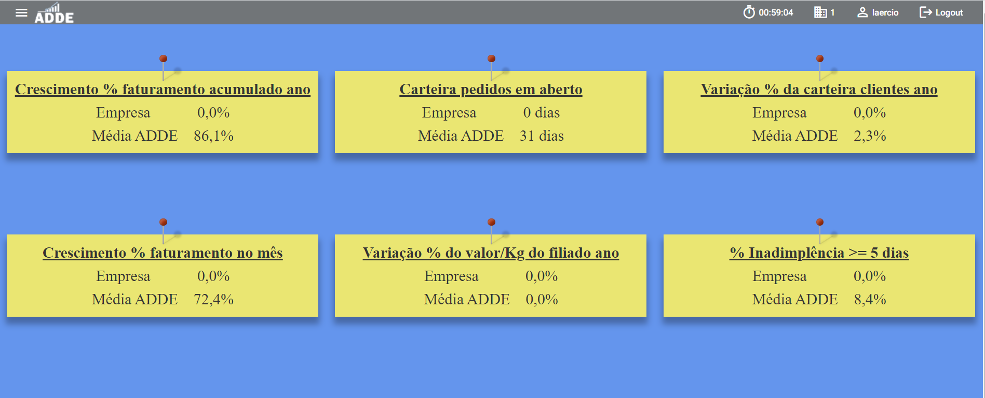

Slide 2
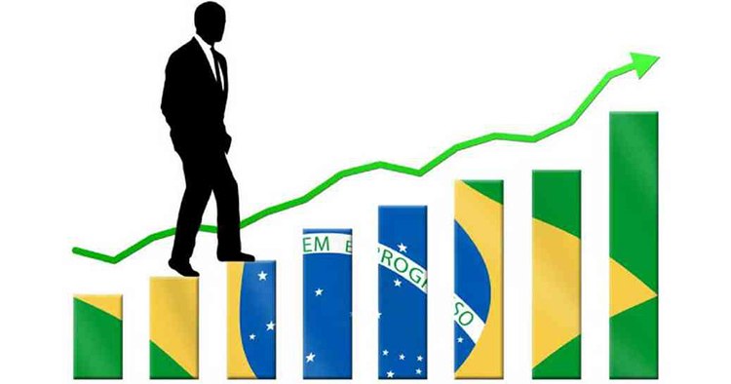
PIB

Slide 3
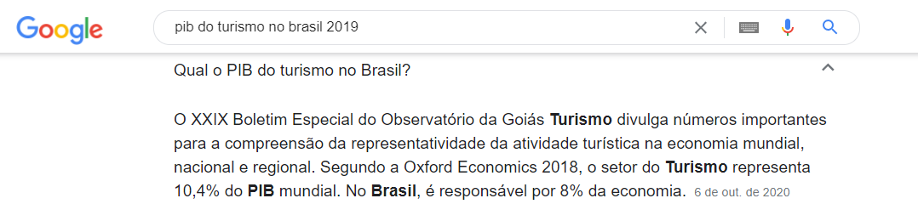
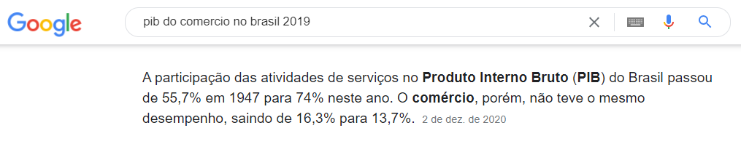
PIB
https://

Slide 4
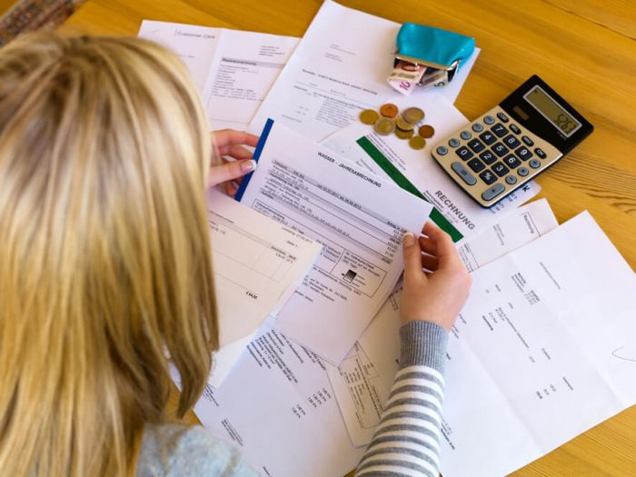
INADIMPLÊNCIA

Slide 5
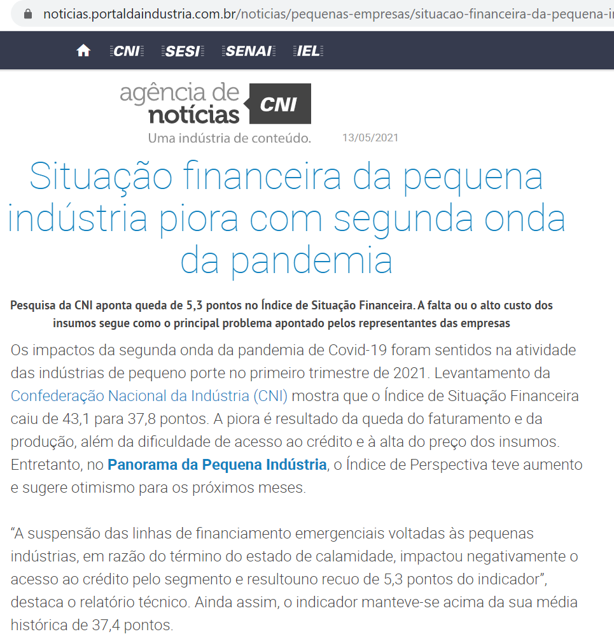
INADIMPLÊNCIA
https://noticias.portaldaindustria.com.br/noticias/pequenas-empresas/situacao-financeira-da-pequena-industria-piora-com-segunda-onda-da-pandemia/

Slide 6

ARRECADAÇÃO E GOVERNO

Slide 7
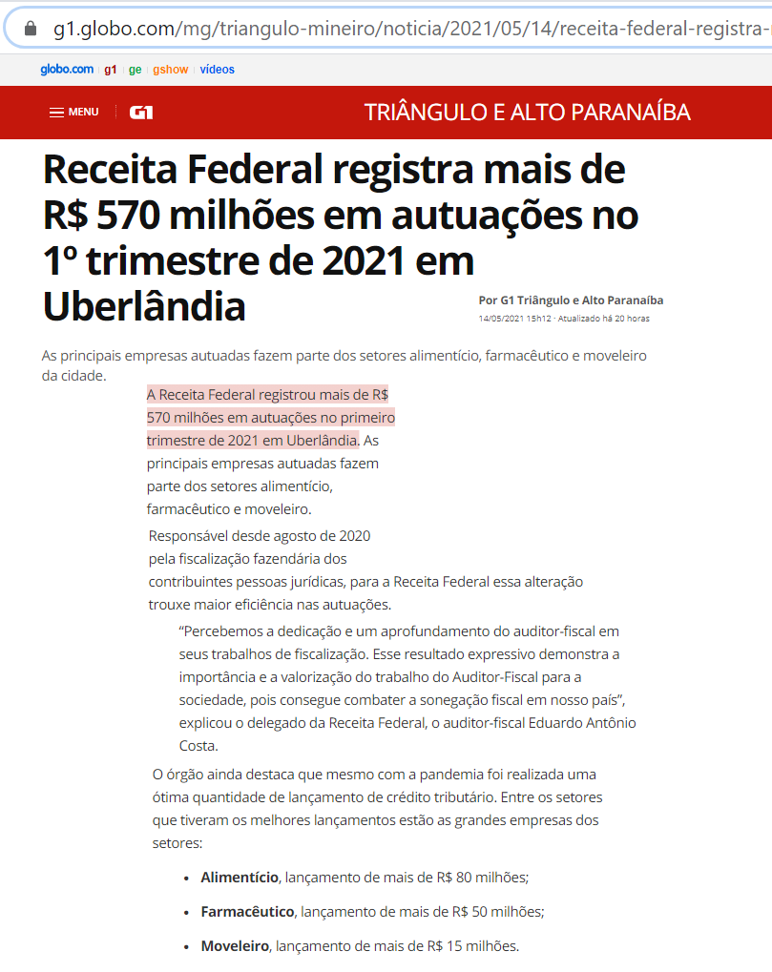
ARRECADAÇÃO
https://g1.globo.com/mg/triangulo-mineiro/noticia/2021/05/14/receita-federal-registra-mais-de-r-570-milhoes-em-autuacoes-no-1o-trimestre-de-2021-em-uberlandia.ghtml

Slide 8

INDÚSTRIA

Slide 9
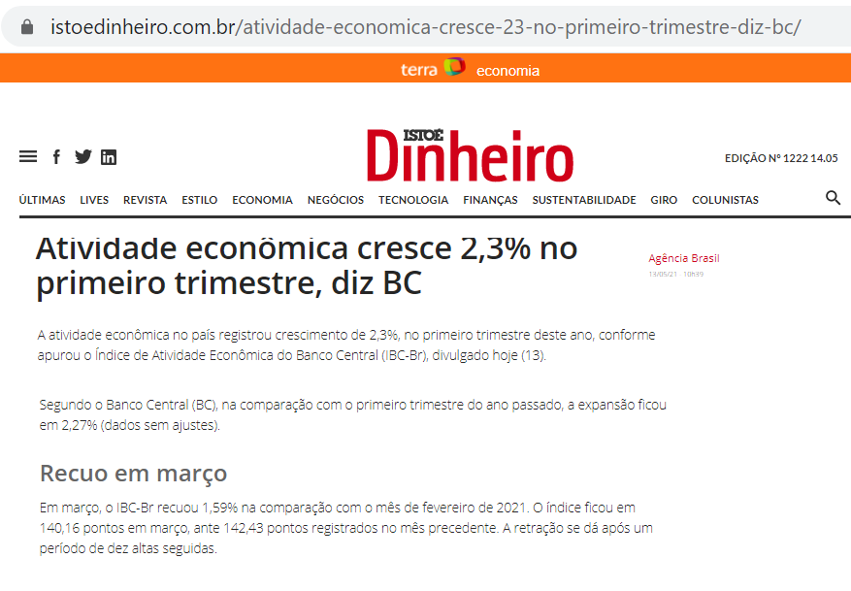
VENDA
https://www.istoedinheiro.com.br/atividade-economica-cresce-23-no-primeiro-trimestre-diz-bc/

Slide 10
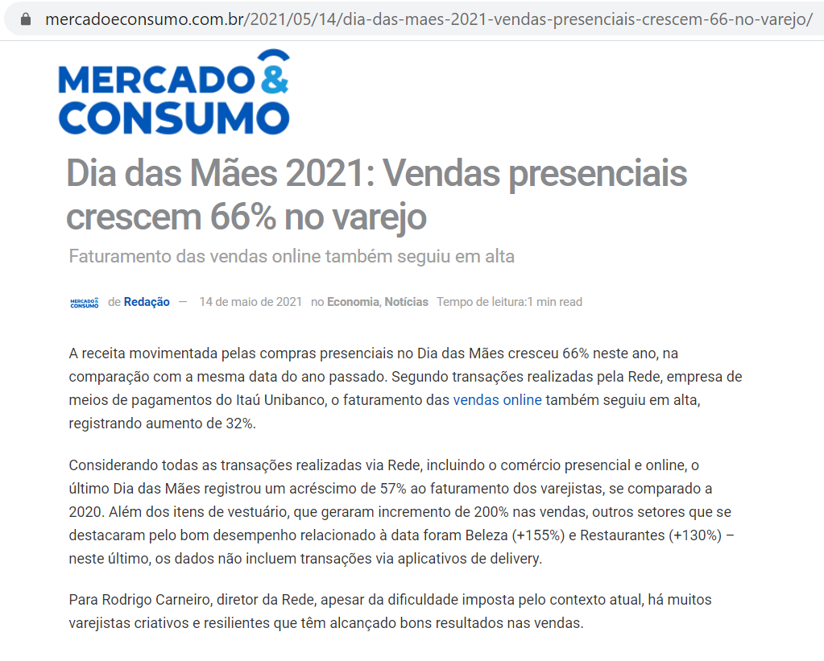
https://mercadoeconsumo.com.br/2021/05/14/dia-das-maes-2021-vendas-presenciais-crescem-66-no-varejo/

Slide 11
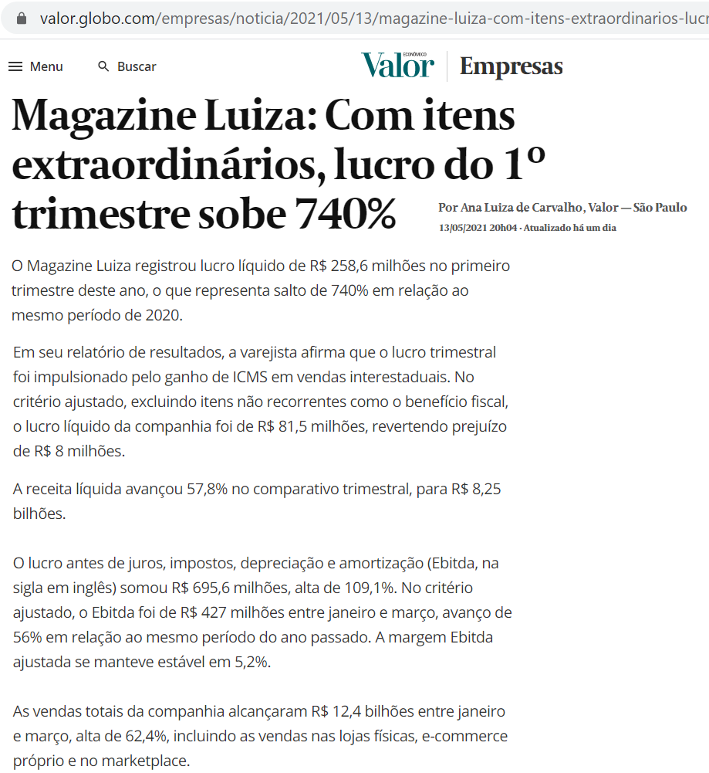
BALANÇO
81,5 mi / 8,25 bi = 1 %
https://valor.globo.com/empresas/noticia/2021/05/13/magazine-luiza-com-itens-extraordinarios-lucro-do-1o-trimestre-sobe-740percent.ghtml

Slide 12
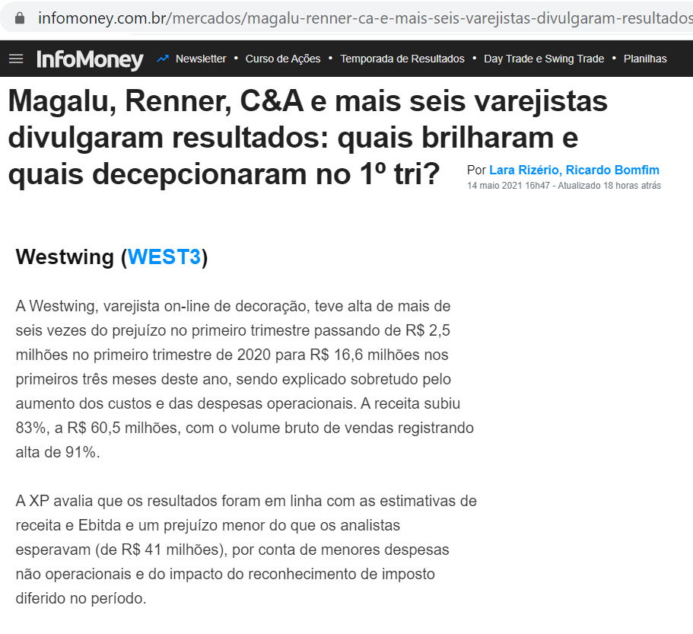
PREÇOS
-16,6 mi : 60,5 mi = -27 %
https://www.infomoney.com.br/mercados/magalu-renner-ca-e-mais-seis-varejistas-divulgaram-resultados-quais-brilharam-e-quais-decepcionaram-no-1o-tri/

Slide 13
ALGUNS FATOS...
- Indústria moveleira com menor carteira de pedidos
- Não aumenta equipe comercial por medo da capacidade produtiva – Falta de insumos.
- Fornecedores de insumos no limite da capacidade (Por produção ou insumos)
- Estoque de insumos da indústria ainda baixo
- Aumenta estoque por causa do preço e demanda? ou prioriza o caixa?
- Varejo com estoque quase equilibrado
- Indústria moveleira com dificuldade no repasse de preços
- Indústria moveleira recebendo reajustes de insumos ligados a macro-economia
- Justificativa do mercado que a queda nas vendas seja pela alta nos preços
- O consumidor pagou todos os aumentos ano passado porque tinha $$ no bolso
- Indústria moveleira mirando “simplificação” de produtos e preços
- Consumidor aumentando o “leque” de opções de gasto
- Possibilidade de vacinação traz a sensação que haverá vida após pandemia e com isso maior atenção as próprias contas
- Ansiedade com Pandemia traz consumismo no ser humano acelerando economia mesmo com setores fechados.

Slide 14
laerciocomar@gmail.com

